Slide 1
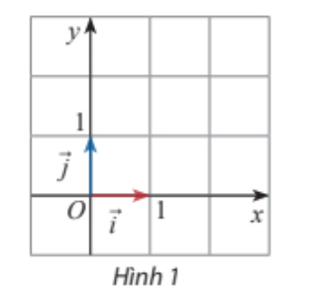
Phần HÌNH HỌC VÀ ĐO LƯỜNG
Chương IX PHƯƠNG PHÁP TỌA ĐỘ TRONG MẶT PHẲNG
Bài 1. TỌA ĐỘ CỦA VECTƠ
1. Toạ độ của vectơ đối với một hệ trục toạ độ
Hãy nêu nhận xét về độ lớn, phương và chiều của vectơ $\vec{i }$ trên trục Ox và vectơ $\vec{j}$ trên trục Oy (hình 1).
Trục tọa độ
Trục toạ độ (gọi tắt là trục) là một đường thẳng trên đó đã xác định một điểm O (gọi là điểm gốc) và một vectơ $\vec{e }$có độ dài bằng 1 gọi là vectơ đơn vị của trục.
Ta kí hiệu trục đó là (O; $\vec{e}$ ).

Slide 2
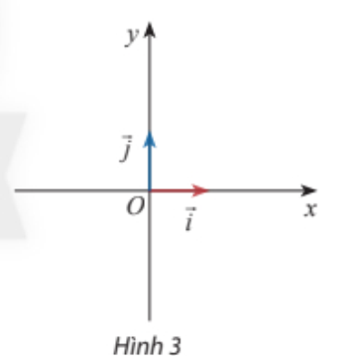
Hệ trục toạ độ
Hệ trục toạ độ (O; $\vec{i } ; \vec{j }$) gồm hai trục (O; $\vec{i }$ ) và (O; $\vec{j }$) vuông góc với nhau.
Điểm gốc O chung của hai trục gọi là gốc toạ độ.
Trục (O; $\vec{i }$) được gọi là trục hoành và kí hiệu là Ox,
trục (O; $\vec{j }$) được gọi là trục tung và kí hiệu là Oy.
Các vectơ $\vec{i }$và $\vec{j }$là các vectơ đơn vị trên Ox và Oy. Hệ trục tọa độ (O; $\vec{i } ; \vec{j }$) còn được ký hiệu là Oxy.

Slide 3
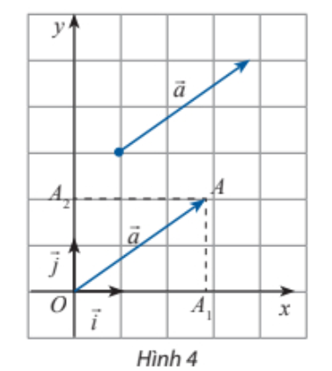
Toạ độ của một vectơ
Trong mặt phẳng Oxy, cặp số (x; y) trong biểu diễn $\vec{a}$ = x$\vec{i }$ + y$\vec{j }$ được gọi là toạ độ của vectơ $\vec{a}$, kí hiệu $\vec{a}$ =(x; y), x gọi là hoành độ, y gọi là tung độ của vectơ $\vec{a}$.
Chú ý:
$\vec{a}$ =(x; y) ⬄ $\vec{a}$ = x$\vec{i }$ + y$\vec{j }$.
Nếu cho $\vec{a}$ =(x; y) và $\vec{b}$= (x$’$; $y’$)
thì $\vec{a}$ =$\vec{b}$ ⬄$\left\{\begin{aligned}x=x′ \\ y=y′\end{aligned}\right.$

Slide 4
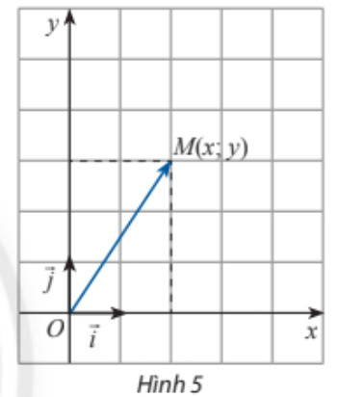
Toạ độ của một điểm
Trong mặt phẳng toạ độ, cho một điểm M tuỳ ý. Toạ độ của vectơ $\vec{OM}$ được gọi là toạ độ của điểm M.
Nhận xét:
- Nếu $\vec{OM}$= (x; y) thì cặp số (x; y) là toạ độ của điểm M, kí hiệu M(x; y), x gọi là hoành độ, y gọi là tung độ của điểm M.
- M(x; y) ⬄ $\vec{OM}$ = x$\vec{i }$ + y$\vec{j }$.
Chú ý: Hoành độ của điểm M còn được kí hiệu là x_{M}, tung độ của điểm M còn được kí hiệu là y_{M}. Khi đó ta viết M(x_{M}; y_{M} ).

Slide 5
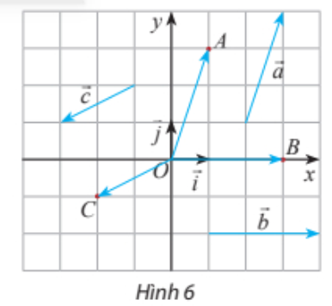
Ví dụ 1/ 39 sgk: Trong mặt phăng Oxy, cho ba điểm A, B, C được biểu diễn như Hình 6.
a) Hãy biểu thị các vectơ $\vec{OA}$, $\vec{OB}$, $\vec{OC}$ qua hai vectơ $\vec{i }$ và $\vec{j }$ .
b) Tim toạ độ của các vectơ $\vec{a}$, $\vec{b}$, $\vec{c}$ và các điểm A, B, C.
Giải
a) Ta có: $\vec{OA}$ = $\vec{i }$+ 3$\vec{j }$, $\vec{OB}$ = 3$\vec{i }$ + 0$\vec{j }$, $\vec{OC}$ = -2$\vec{i }$ – $\vec{j }$.
b) Từ kết quả trên, suy ra: $\vec{a}$ = $\vec{OA}$ = (1; 3), $\vec{b}$ = $\vec{OB}$ = (3; 0), $\vec{c}$ = $\vec{OC}$ = (-2; -1).
Do đó A(1; 3), B(3; 0), C(-2; -1).

Slide 6
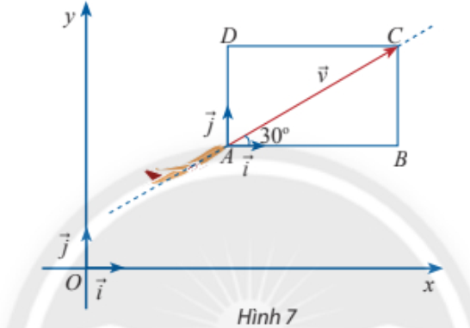
HĐTH1/ 40 SGK: Trong mặt phẳng Oxy, cho ba điểm D(-1; 4), E(0; -3), F(5; 0).
a) Vẽ các điểm D, E, F trên mặt phẳng Oxy.
b) Tìm toạ độ của các vectơ $\vec{OD}$, $\vec{OE}, \vec{OF}$.
c) Vẽ và tìm toạ độ hai vectơ đơn vị $\vec{i }$ và $\vec{j }$ lần lượt trên hai trục toạ độ Ox và Oy.
HĐVD1/ 40 SGK: Một máy bay đang cất cánh với tốc độ 240 km/h theo phương hợp với phương nằm ngang một góc 30º (Hình 7).
a) Tính độ dài mỗi cạnh của hình chữ nhật ABCD.
b) Biểu diễn vectơ vận tốc $\vec{v}$ theo hai vectơ $\vec{i }$ và$\vec{j }$.
c) Tìm toạ độ của $\vec{v}$.

Slide 7
2. Biểu thức toạ độ của các phép toán vectơ
Trong mặt phẳng Oxy, cho hai vectơ $\vec{a}$ = (a₁; a₂), $\vec{b}$ = (b₁; b₂) và số thực k. Ta đã biết có thể biểu diễn từng vectơ $\vec{a}$, $\vec{b}$ theo hai vectơ $\vec{i }$, $\vec{j }$ như sau: $\vec{a}=$ a₁$\vec{i }$ + a₂$\vec{j }$; $\vec{b}$ = b₁$\vec{i }$ + b₂$\vec{j }$.
a) Biểu diễn từng vectơ: $\vec{a}$ + $\vec{b}$, $\vec{a}$ – $\vec{b}$, k$\vec{a}$ theo hai vectơ $\vec{i }$, $\vec{j }$.
b) Tìm $\vec{a}$.$\vec{b}$ theo toạ độ của hai vectơ $\vec{a}$ và $\vec{b}$.
Cho hai vectơ $\vec{a}$ = (a₁; a₂), $\vec{b}$ = (b₁; b₂) và số thực k. Khi đó:
1) $\vec{a}$ + $\vec{b}$ = (a₁ + b₁; a₂ + b₂);
2) $\vec{a}$ - $\vec{b}$ = (a₁ – b₁; a₂ – b₂);
3) k$\vec{a}$ = (ka₁; ka₂);
4) $\vec{a}$.$\vec{b}$ = a₁b₁ + a₂b₂.

Slide 8
Ví dụ 2/ 41 SGK: Cho hai vectơ $\vec{a}$ (1; 5), $\vec{b}$ = (4; -2).
a) Tìm toạ độ của các vectơ $\vec{a}$ + $\vec{b}$, $\vec{a}$ – $\vec{b}$, 3$\vec{a}$, -5$\vec{b}$.
b) Tính các tích vô hướng $\vec{a}$.$\vec{b}$, (3$\vec{a}$).(-$\vec{b}$).
Giải
a) $\vec{a}$ + $\vec{b}$ = (1 + 4; 5 + (-2)) = (5; 3);
$\vec{a}$ - $\vec{b}$ = (1 - 4; 5 – (-2)) = (-3; 7);
3$\vec{a}$ = (3 . 1; 3 . 5) = (3; 15);
b) $\vec{a}$.$\vec{b}$ = 1 . 4 + 5 . (-2) = 4 – 10 = -6;
3$\vec{a}$ = (3; 15) và - $\vec{b}$ = (-4; 2)
nên (3$\vec{a}$).(-$\vec{b}$) = 3 . (-4) + 15 . 2 = -12+ 30 = 18.
-5$\vec{b}$ = (-5 . 4; -5 . (-2)) = (-20; 10).

Slide 9
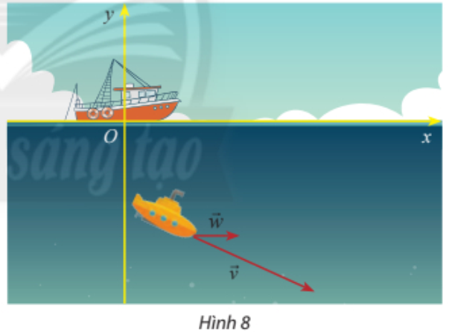
HĐTH2/ 41 SGK: Cho hai vectơ $\vec{m}$ =(-6; 1), $\vec{n}$ = (0; 2).
a) Tìm toạ độ của các vectơ $\vec{m}$ + $\vec{n}$, $\vec{m}$ – $\vec{n}$, 10$\vec{m}$, -4$\vec{n}$.
b) Tính các tích vô hướng $\vec{m}$. $\vec{n}$, (10$\vec{m}$).(4$\vec{n}$).
HĐVD2/ 41 SGK: Một thiết bị thăm dò đáy biển đang lặn với vận tốc $\vec{v}$ = (10; -8) (Hình 8). Cho biết vận tốc của dòng hải lưu vùng biển $\vec{w}$ = (3,5; 0). Tìm toạ độ của vectơ tổng hai vận tốc $\vec{v}$ và $\vec{w}$.

Slide 10
3. Áp dụng của toạ độ vectơ
Liên hệ giữa toạ độ của điểm và toạ độ của vectơ trong mặt phẳng
HĐKP5/ 41 SGK: Cho hai điểm A(x_{A}; y_{A}), B(x_{B}; y_{B}). Từ biểu thức $\vec{AB}$ = $\vec{OB}$– $\vec{OA}$, tìm toạ độ vectơ $\vec{AB}$ theo toạ độ hai điểm A, B.
Cho hai điểm A(x_{A}; y_{A}), B(x_{B}; y_{B}). Ta có: $\vec{AB}$ = (x_{B} – x_{A}; y_{B} – y_{A}).
Ví dụ 3/ 42 SGK: Cho M(1; 2), N(-3: 4), P(5; 0), Tìm toạ độ của các vectơ $\vec{MN}$, $\vec{PM}$,$\vec{NP}$.
$\vec{MN}$ = (x_{N} – x_{M}; y_{N} – y_{M} ) = (-3 – 1; 4 – 2) = (-4; 2);
$\vec{PM}$ = (x_{M} –x_{P}; y_{M} – y_{P}) = (1 – 5; 2 – 0) = (-4; 2);
$\vec{NP}$ = (x_{P} – x_{N}; y_{P} – y_{N}) = (5 + 3; 0 – 4) = (8; -4).
Giải
HĐTH 3/ 42 SGK: Cho E(9; 9), F(8; -7), G(0; -6). Tìm toạ độ của các vectơ $\vec{FE}$, $\vec{FG}$, $\vec{EG}$.

Slide 11
Tọa độ trung điểm của đoạn thẳng và trọng tâm của tam giác
HĐKP6/ 42 SGK: Trong mặt phẳng Oxy, cho tam giác ABC có toạ độ ba đỉnh là A(x_{A}; y_{A}), B(x_{B}; y_{B}), C(x_{C}; y_{C}). Gọi M(x_{M}; y_{M}) là trung điểm của đoạn thẳng AB, G(x_{G}; y_{G}) là trọng tâm của tam giác ABC.
Biểu thị vectơ $\vec{OM}$ theo hai vectơ $\vec{OA}$ và $\vec{OB}$.
b) Biểu thị vectơ $\vec{OG}$ theo ba vectơ $\vec{OA}$, $\vec{OB}$ và $\vec{OC}$.
c) Từ các kết quả trên, tìm toạ độ điểm M và G theo toạ độ của các điểm A, B, C.
Cho hai điểm A(x_{A}; y_{A}) và B(x_{B}; y_{B}). Toạ độ trung điểm M(x_{M}; y_{M}) của đoạn thẳng AB là:
Cho tam giác ABC có A(x_{A}; y_{A}), B(x_{B}; y_{B}), C(x_{C}; y_{C}). Toạ độ trọng tâm của G(x_{G}; y_{G}) tam giác ABC là:

Slide 12
Ví dụ 4/ 42 SGK: Cho tam giác MNP có toạ độ các đỉnh là M(2; 2), N(6; 3) và P(5; 5).
a) Tìm toạ độ trung điểm E của cạnh MN.
b) Tìm toạ độ trọng tâm G của tam giác MNP.
Giải
Ta có: x_{E} =$\frac{x_{M} + x_{N}}{2}$ = $\frac{2 + 6}{2}$ = 4, y_{E} = $\frac{y_{M} + y_{N} }{2}$ = $\frac{2 + 3}{2}$ = $\frac{5}{2}$.
Vậy E$\left(4;\frac{5}{2} \right)$.
b) Ta có: x_{G} = $\frac{x_{M} + x_{N} + x_{P}}{3}$ = $\frac{2 + 6 + 5}{3}$ = $\frac{13}{3}$,
y_{G} = $\frac{y_{M} + y_{N} + y_{P}}{3}$ = $\frac{2 + 3 + 5}{3}$ = $\frac{10}{3}$.
Vậy G$\left(\frac{13}{3};\frac{10}{3} \right)$.

Slide 13
HĐTH4/ 43 SGK: Cho tam giác QRS có toạ độ các đỉnh là
Q(7; -2), R(-4; 9) và S(5; 8)
a) Tìm toạ độ trung điểm M của cạnh QS.
b) Tìm toạ độ trọng tâm G của tam giác QRS.
Ứng dụng biểu thức toạ độ của các phép toán vectơ
Cho hai vectơ $\vec{a}$ = (a₁; a₂),$\vec{ b}$ = (b₁; b₂) và hai điểm A(x_{A}; y_{A}), B(x_{B}; y_{B}). Ta có:
$\vec{a}⊥\vec{b}$ ⬄ a₁b₁ + a₂b₂=0 ;
$\vec{a}$ và $\vec{b}$ cùng phương ⬄ a₁b₁ - a₂b₂=0;
AB = $\sqrt{{(x_{B}−x_{a})}^{2}+{(y_{B}−y_{a})}^{2}}$;
$\cos{(}$ $\vec{a}$, $\vec{b}$) = $\frac{\vec{a} . \vec{b} }{\left|\vec{a}\right| . \left|\vec{b}\right|}$ = $\frac{a_{1}b_{1} + a_{2}b_{2}}{\sqrt{{a_{1}}^{2}+{a_{2}}^{2}} .\sqrt{{b_{1}}^{2}+{b_{2}}^{2}}}$ ($\vec{a}$, $\vec{b}$ khác $\vec{0}$ ).
$\left|\vec{a}\right|$ = $\sqrt{{a_{1}}^{2}+{a_{2}}^{2}}$ ;

Slide 14
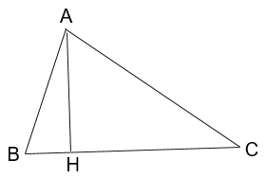
Ví dụ 5/ 43 SGK: Trong mặt phẳng Oxy, cho tam giác ABC có toạ độ các đỉnh là A(1; 1), B(5; 2) và C(4; 4).
a) Tìm toạ độ điểm H là chân đường cao của tam giác ABC kẻ từ A.
Giải
Gọi điểm H(x; y)
Ta có:
$$\left\{\begin{aligned}&\vec{AH} ⊥ \vec{BC} \\ &\vec{BH} cùng phương \vec{BC}\end{aligned}\right.$$
$\vec{AH}$ = (x – 1; y – 1),
$\vec{BC}$ = (-1; 2),
$\vec{BH}$ = (x – 5; y – 2).
$$⇔\left\{\begin{aligned}&(x – 1).(−1) + (y – 1).2 = 0 \\ &\left.\left(x – 5\right).2= (y – 2).(−1\right)\end{aligned}\right.$$
$⇔ \left\{\begin{aligned}−x+2y−1=0 \\ 2x+y−12=0\end{aligned}\right.$ $⇔$ $\left\{\begin{aligned}x=\frac{23}{5} \\ y=\frac{14}{5}\end{aligned}\right.$ .
Vậy H$\left(\frac{23}{5}; \frac{14}{5} \right)$.

Slide 15
Ví dụ 5/ 43 SGK: Trong mặt phẳng Oxy, cho tam giác ABC có toạ độ các đỉnh là A(1; 1), B(5; 2) và C(4; 4).
b) Giải tam giác ABC.
Giải
$\vec{AB}$ = (4; 1), suy ra: AB = $\sqrt{4^{2}+1^{2}}$ = $\sqrt{17}$
$\vec{BC}$ = (-1; 2), suy ra: BC = $\sqrt{{(−1)}^{2}+2^{2}}$ = $\sqrt{5}$
$\vec{AC}$ = (3; 3), suy ra: AC = $\sqrt{3^{2}+3^{2}}$ = 3$\sqrt{2}$
$\cos{A}$ = $cos$ ($\vec{AB}$, $\vec{AC}$) = $\frac{\vec{AB}. \vec{AC}}{AB.AC}$ = $\frac{4. 3+1.3}{\sqrt{17}.3\sqrt{2}}≈$ 0,857 $⇒$ $\hat{A}$ $≈$ 30º57’.
$\cos{B}$ = $cos$ ($\vec{BA}$, $\vec{BC}$) = $\frac{\vec{BA}. \vec{BC}}{BA.BC}$ = $\frac{(−4).(− 1)+(−1).2}{\sqrt{17}.\sqrt{5}}≈$0,217
$⇒$ $\hat{B}$ $≈$ 77º28’
$\hat{C}$ = 180º – $\hat{A}$ – $\hat{B}$ $≈$ 180º – 30º57’ – 77º28’ = 71º35’.

Slide 16
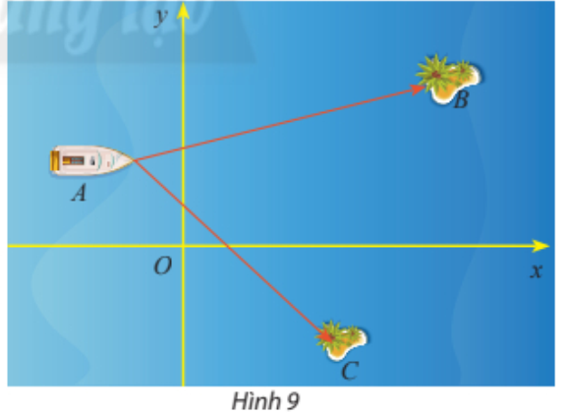
HĐTH 5/ 44 SGK: Trong mặt phẳng Oxy, cho tam giác DEF có toạ độ các đỉnh là D(2; 2), E(6; 2) và F(2; 6).
a) Tìm toạ độ điểm H là chân đường cao của tam giác DEF kẻ từ D.
b) Giải tam giác DEF.
HĐVD 3/ 44 SGK: Một trò chơi trên máy tính đang mô phỏng một vùng biển có hai hòn đảo nhỏ có toạ độ B(50; 30) và C(32; -23). Một con tàu trong đang neo đậu tại điểm A(-10; 20).
a) Tính số đo của $\hat{BAC}$.
b) Cho biết một đơn vị trên hệ trục toa độ tương ứng với 1 km. Tính khoảng cách từ con tàu đến mỗi hòn đảo.

